Slide 1

Máquina virtual simple
VM STUDIO
Memoria, registros y
ciclo de instrucciones
Implementación didáctica en Python
Integrante 1 · Integrante 2 · Integrante 3
GRUPO 13 · ARQUITECTURA DE SISTEMAS OPERATIVOS
01
Notes:
Integrante 1.
Tiempo aproximado: 35 segundos.
“Buenos días. Somos el grupo 13 y presentamos una máquina virtual simple para la asignatura Arquitectura de Sistemas Operativos. El programa representa un procesador didáctico con memoria y registros. Nuestro propósito es mostrar cómo una instrucción se obtiene desde memoria, se interpreta y produce un resultado. Durante la exposición veremos su arquitectura, ejecutaremos un programa y revisaremos las pruebas y los reportes que permiten comprobar su funcionamiento.”
Fuentes: propuesta del grupo 13, páginas 2 a 9; docs/DOCUMENTO_TECNICO_GRUPO13.md; src/vm_studio/motor.py; docs/evidencias/resumen.json (2026-10-27T05:59:16-06:00). Capturas: implementación real de VM Studio. Ilustración conceptual de portada: generada con IA; no representa hardware del proyecto.

Slide 2
Problema y objetivo
Las instrucciones cambian el estado de la CPU,
pero esos cambios normalmente no son visibles.
Objetivo del proyecto
Interpretar programas pequeños y observar, después de cada instrucción,
cómo cambian PC, IR, ACC y memoria.
GRUPO 13 · ARQUITECTURA DE SISTEMAS OPERATIVOS
02
Notes:
Integrante 1.
Tiempo aproximado: 1 minuto.
“En una computadora real las instrucciones se ejecutan demasiado rápido para observarlas una por una. Normalmente vemos el resultado final, pero no los cambios intermedios de los registros. El problema educativo consiste en hacer visibles esas operaciones. Nuestra solución permite cargar un programa pequeño, avanzar por instrucciones completas y revisar el estado después de cada paso. El objetivo no es reemplazar una computadora real ni ejecutar sus programas; es comprender la relación entre memoria, unidad de control y registros.”
“La propuesta pide memoria simulada, PC, IR, ACC, ciclo de instrucción, carga de programas, ejecución por pasos y automática, errores y evidencias. Sobre esa base añadimos explicaciones y reportes de ejecución.”
Fuentes: propuesta del grupo 13, páginas 2 a 9; docs/DOCUMENTO_TECNICO_GRUPO13.md; src/vm_studio/motor.py; docs/evidencias/resumen.json (2026-10-27T05:59:16-06:00). Capturas: implementación real de VM Studio. Ilustración conceptual de portada: generada con IA; no representa hardware del proyecto.

Slide 3
Arquitectura del simulador
Componente | Responsabilidad
Interfaz y consola | Cargar, ejecutar y mostrar el mismo estado
Unidad de control | Coordinar Fetch, Decode y Execute
Memoria y registros | Conservar instrucciones, datos y estado
Controladores | Adaptar teclado, archivos y salida
Reportes | Conservar una instantánea de la ejecución
Un solo motor para las dos interfaces
GRUPO 13 · ARQUITECTURA DE SISTEMAS OPERATIVOS
03
Notes:
Integrante 1.
Tiempo aproximado: 1 minuto y 15 segundos.
“La interfaz gráfica y la consola son dos formas de utilizar el mismo motor. La memoria guarda instrucciones y datos. La unidad de control coordina Fetch, Decode y Execute. Los registros representan el estado de la CPU. Los controladores adaptan el teclado, los archivos y la impresora virtual. Esta separación evita tener dos implementaciones distintas del procesador: un programa debe producir el mismo resultado tanto en consola como en la interfaz.”
Señalar en la tabla las responsabilidades de la unidad de control, memoria y registros. Explicar que el controlador de disco lee un archivo ASM y que la impresora es una salida simulada, no una impresora física.
Fuentes: propuesta del grupo 13, páginas 2 a 9; docs/DOCUMENTO_TECNICO_GRUPO13.md; src/vm_studio/motor.py; docs/evidencias/resumen.json (2026-10-27T05:59:16-06:00). Capturas: implementación real de VM Studio. Ilustración conceptual de portada: generada con IA; no representa hardware del proyecto.

Slide 4
Memoria e instrucciones
100 celdas
direcciones 0–99
Dirección | Contenido inicial | Tipo
0–4 | LOAD, ADD, STORE, OUTPUT, HALT | Código
10 | 10 | Dato
11 | 20 | Dato
20 | 0 → 30 al ejecutar STORE | Dato
El código inicia en 0.
DATA inicializa datos
sin ocupar código.
GRUPO 13 · ARQUITECTURA DE SISTEMAS OPERATIVOS
04
Notes:
Integrante 1.
Tiempo aproximado: 1 minuto y 15 segundos.
“La memoria tiene cien celdas, con direcciones de cero a noventa y nueve. Una celda contiene una instrucción o un número entero. El código se carga de manera contigua desde la dirección cero. Los datos pueden declararse con DATA en direcciones que no se superpongan con el código inicial. Los comentarios, las líneas vacías y las declaraciones DATA no consumen direcciones de instrucciones.”
“En el ejemplo de suma, las cinco instrucciones están en las direcciones cero a cuatro. En las celdas diez y once guardamos diez y veinte. La celda veinte recibirá el resultado treinta. Una dirección es la ubicación de una celda; no es necesariamente el número almacenado en ella.”
Fuentes: propuesta del grupo 13, páginas 2 a 9; docs/DOCUMENTO_TECNICO_GRUPO13.md; src/vm_studio/motor.py; docs/evidencias/resumen.json (2026-10-27T05:59:16-06:00). Capturas: implementación real de VM Studio. Ilustración conceptual de portada: generada con IA; no representa hardware del proyecto.

Slide 5
Registros de la máquina
Registro | Función | Tras ADD 11
PC | Dirección de la próxima instrucción | 2
IR | Última instrucción obtenida | ADD 11
ACC | Dato de trabajo y resultado | 30
Z / N | ACC es cero / ACC es negativo | 0 / 0
PC es una dirección; IR es una instrucción; ACC es un dato.
GRUPO 13 · ARQUITECTURA DE SISTEMAS OPERATIVOS
05
Notes:
Integrante 1.
Tiempo aproximado: 1 minuto y 25 segundos.
“PC es el contador de programa: indica la dirección de la próxima instrucción. IR conserva la instrucción obtenida desde memoria. ACC es el acumulador, donde se reciben valores y se realizan sumas o restas. Implementamos además las banderas Z y N. Z vale uno si ACC es cero y N vale uno si ACC es negativo. Al iniciar, ACC es cero, por lo tanto Z inicia activa.”
“PC, IR y ACC tienen funciones diferentes. PC es una dirección; IR es una instrucción; ACC es un dato con el que se trabaja. Un salto modifica el PC, una carga modifica ACC y Fetch actualiza IR.”
Transición: “Con esta arquitectura definida, mi compañero mostrará las instrucciones y cómo cambia la máquina al ejecutarlas.”
Fuentes: propuesta del grupo 13, páginas 2 a 9; docs/DOCUMENTO_TECNICO_GRUPO13.md; src/vm_studio/motor.py; docs/evidencias/resumen.json (2026-10-27T05:59:16-06:00). Capturas: implementación real de VM Studio. Ilustración conceptual de portada: generada con IA; no representa hardware del proyecto.

Slide 6
Lenguaje de instrucciones
Grupo | Instrucciones | Efecto
Transferencia | LOAD · STORE | Leer y escribir memoria
Aritmética | ADD · SUB | Modificar ACC
Control del flujo | JMP · JZ · JNZ | Cambiar PC
Entrada y salida | INPUT · OUTPUT | Leer y emitir enteros
Terminación | HALT | Detener la ejecución
DATA dir valor es una directiva del cargador; no consume ciclos.
GRUPO 13 · ARQUITECTURA DE SISTEMAS OPERATIVOS
06
Notes:
Integrante 2.
Tiempo aproximado: 55 segundos.
“El lenguaje tiene diez instrucciones. LOAD y STORE transfieren datos entre memoria y acumulador. ADD y SUB realizan aritmética. JMP cambia el flujo siempre; JZ y JNZ dependen de la bandera cero. INPUT recibe un entero, OUTPUT lo muestra y HALT termina. ACC es implícito: LOAD diez significa cargar el contenido de la celda diez, no cargar el número diez como valor inmediato.”
“DATA es una directiva del cargador. No es una operación de CPU y no consume ciclos. Los archivos son texto UTF-8 con una operación por línea.”
Fuentes: propuesta del grupo 13, páginas 2 a 9; docs/DOCUMENTO_TECNICO_GRUPO13.md; src/vm_studio/motor.py; docs/evidencias/resumen.json (2026-10-27T05:59:16-06:00). Capturas: implementación real de VM Studio. Ilustración conceptual de portada: generada con IA; no representa hardware del proyecto.

Slide 7
Ciclo Fetch Decode Execute
Fase | Operación | Ejemplo ADD 11
FETCH | Leer Mem[PC] y copiar a IR | IR = ADD 11
DECODE | Identificar opcode y operando | Operación ADD; dirección 11
EXECUTE | Aplicar el efecto de la operación | ACC = 10 + 20 = 30
El PC se incrementa después de Decode y antes de Execute.
Un salto puede reemplazar ese destino.
GRUPO 13 · ARQUITECTURA DE SISTEMAS OPERATIVOS
07
Notes:
Integrante 2.
Tiempo aproximado: 1 minuto.
“En Fetch se lee Memoria de PC y la instrucción se copia a IR. En Decode se reconoce el opcode y su operando. Después se prepara la continuación secuencial incrementando PC. En Execute se aplica la operación: puede cambiar ACC, memoria, salida o el destino de PC. Finalmente se actualizan las banderas y se registra el paso.”
“Un paso de la aplicación ejecuta una instrucción completa. Las tarjetas describen las tres fases del último paso; no representan tres clics separados. En un salto, Execute puede reemplazar el PC que ya se había incrementado.”
Fuentes: propuesta del grupo 13, páginas 2 a 9; docs/DOCUMENTO_TECNICO_GRUPO13.md; src/vm_studio/motor.py; docs/evidencias/resumen.json (2026-10-27T05:59:16-06:00). Capturas: implementación real de VM Studio. Ilustración conceptual de portada: generada con IA; no representa hardware del proyecto.

Slide 8
Traza de la suma
Instrucción | PC final | ACC final | Mem[20]
LOAD 10 | 1 | 10 | 0
ADD 11 | 2 | 30 | 0
STORE 20 | 3 | 30 | 30
OUTPUT | 4 | 30 | 30
HALT | 5 | 30 | 30
Datos iniciales: Mem[10] = 10 y Mem[11] = 20 · Salida: 30
GRUPO 13 · ARQUITECTURA DE SISTEMAS OPERATIVOS
08
Notes:
Integrante 2.
Tiempo aproximado: 50 segundos.
“Este programa permite comprobar todos los cambios. LOAD diez copia diez al acumulador. ADD once suma veinte y deja treinta. STORE veinte copia treinta a memoria sin cambiar ACC. OUTPUT emite treinta y HALT termina. El resultado es ACC igual a treinta, memoria veinte igual a treinta, salida treinta y PC igual a cinco. HALT también cuenta como una instrucción completada.”
Señalar la tabla y evitar leer cada celda. Destacar el cambio producido por STORE y la permanencia de ACC durante OUTPUT y HALT.
Fuentes: propuesta del grupo 13, páginas 2 a 9; docs/DOCUMENTO_TECNICO_GRUPO13.md; src/vm_studio/motor.py; docs/evidencias/resumen.json (2026-10-27T05:59:16-06:00). Capturas: implementación real de VM Studio. Ilustración conceptual de portada: generada con IA; no representa hardware del proyecto.

Slide 9
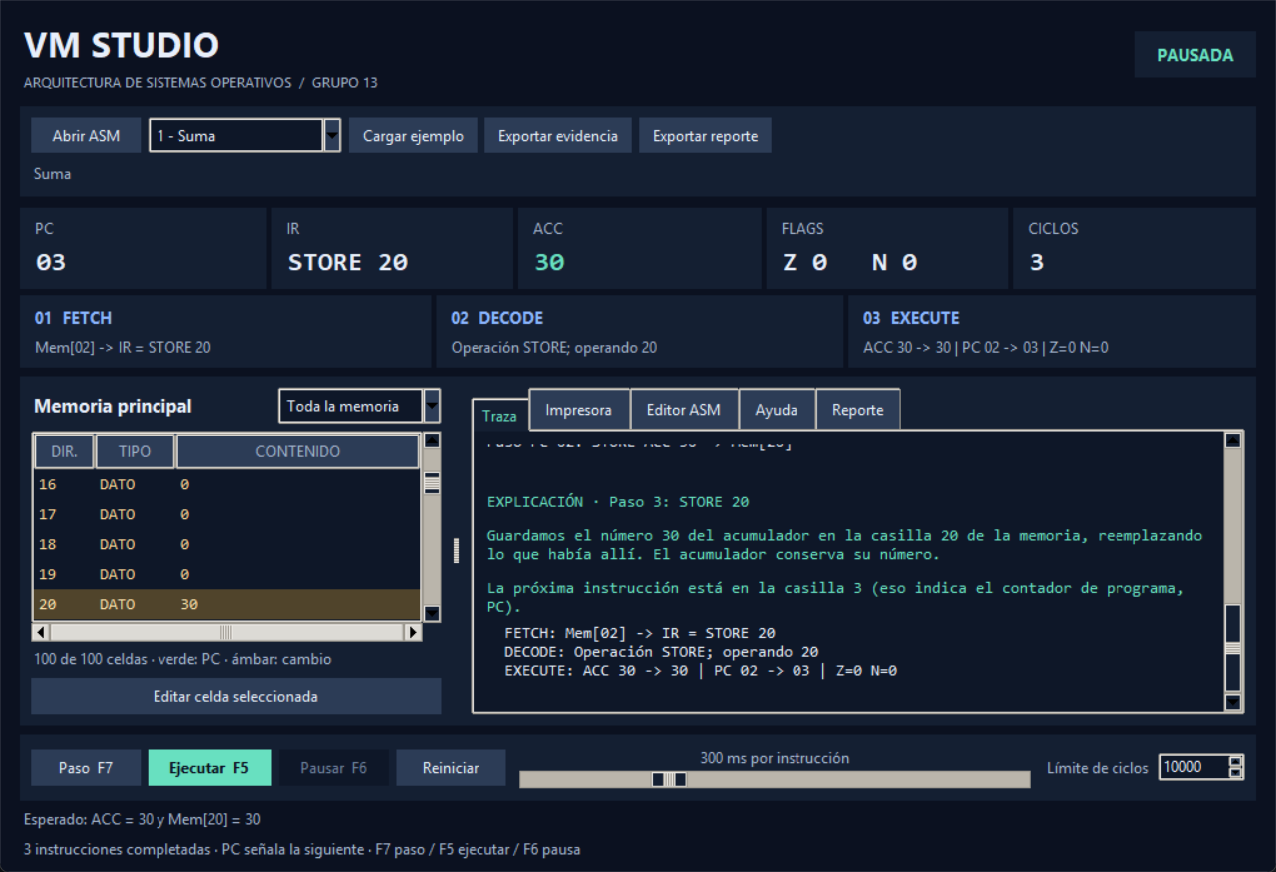
Demostración de la interfaz
GRUPO 13 · ARQUITECTURA DE SISTEMAS OPERATIVOS
09
Notes:
Integrante 2.
Tiempo aproximado: 2 minutos.
1. Cambiar a VM Studio. Cargar el ejemplo Suma y mostrar que PC y ACC empiezan en cero.
2. Señalar Mem[10] = 10 y Mem[11] = 20. Explicar que ya están inicializados mediante DATA.
3. Pulsar Paso una vez. Señalar IR = LOAD 10, PC = 1 y ACC = 10.
4. Pulsar Paso otra vez. Señalar ACC = 30 y PC = 2.
5. Pulsar Paso para STORE. Seleccionar o localizar la celda 20 y mostrar el valor 30.
6. Completar OUTPUT y HALT. Mostrar la impresora virtual y el estado de finalización.
7. Reiniciar y ejecutar automáticamente para demostrar que ambos modos llegan al mismo resultado.
8. Volver a las diapositivas, sin dejar un diálogo abierto.
Frase de cierre de la demostración: “No solo observamos treinta como resultado; también conservamos el recorrido que explica cómo llegamos a él.”
Fuentes: propuesta del grupo 13, páginas 2 a 9; docs/DOCUMENTO_TECNICO_GRUPO13.md; src/vm_studio/motor.py; docs/evidencias/resumen.json (2026-10-27T05:59:16-06:00). Capturas: implementación real de VM Studio. Ilustración conceptual de portada: generada con IA; no representa hardware del proyecto.

Slide 10
Saltos y bucles
JZ: salto condicional
JNZ: repetición
20 − 20 = 0
Z = 1
JZ 6 toma el salto
Salida: 111
Contador: 3, 2, 1, 0
Repetir mientras Z = 0
Acumular 3 + 2 + 1
Salida: 6
Tener HALT en el archivo no garantiza alcanzarlo: el límite protege la ejecución.
GRUPO 13 · ARQUITECTURA DE SISTEMAS OPERATIVOS
10
Notes:
Integrante 2.
Tiempo aproximado: 55 segundos.
“Los saltos muestran por qué PC no siempre avanza de forma lineal. En el caso condicional calculamos veinte menos veinte. Z se activa y JZ dirige la ejecución a la dirección seis, donde se carga ciento once. La rama que imprimiría novecientos noventa y nueve no se ejecuta. En el caso del bucle usamos JNZ para repetir mientras el contador no sea cero. El programa suma tres más dos más uno y termina con seis.”
“Que exista HALT en el archivo no significa que se vaya a alcanzar. Un salto podría repetir para siempre; por eso hay un límite de ciclos.”
Fuentes: propuesta del grupo 13, páginas 2 a 9; docs/DOCUMENTO_TECNICO_GRUPO13.md; src/vm_studio/motor.py; docs/evidencias/resumen.json (2026-10-27T05:59:16-06:00). Capturas: implementación real de VM Studio. Ilustración conceptual de portada: generada con IA; no representa hardware del proyecto.

Slide 11
Dispositivos virtuales
Controlador | Interacción | Resultado observable
Teclado | INPUT recibe un entero | ACC = 7
Disco | Leer y analizar un archivo ASM | Programa instalado en memoria
Impresora | OUTPUT emite ACC | Salida virtual: [7]
Cancelar INPUT conserva la instrucción pendiente
y permite reintentar sin sumar un ciclo.
GRUPO 13 · ARQUITECTURA DE SISTEMAS OPERATIVOS
11
Notes:
Integrante 2.
Tiempo aproximado: 50 segundos.
“El controlador de teclado entrega enteros a INPUT. El controlador de disco lee los archivos ASM. El controlador de impresora recibe el valor de ACC al ejecutar OUTPUT. Cada uno tiene su adaptador separado. En el caso de entrada y salida, introducir siete deja ACC y memoria veinte en siete y emite siete. Si se cancela el diálogo, la instrucción queda pendiente y se permite reintentar sin contar un ciclo incompleto.”
Transición: “Mi compañero mostrará ahora cómo controlamos los errores y cómo conservamos las evidencias de estas ejecuciones.”
Fuentes: propuesta del grupo 13, páginas 2 a 9; docs/DOCUMENTO_TECNICO_GRUPO13.md; src/vm_studio/motor.py; docs/evidencias/resumen.json (2026-10-27T05:59:16-06:00). Capturas: implementación real de VM Studio. Ilustración conceptual de portada: generada con IA; no representa hardware del proyecto.

Slide 12
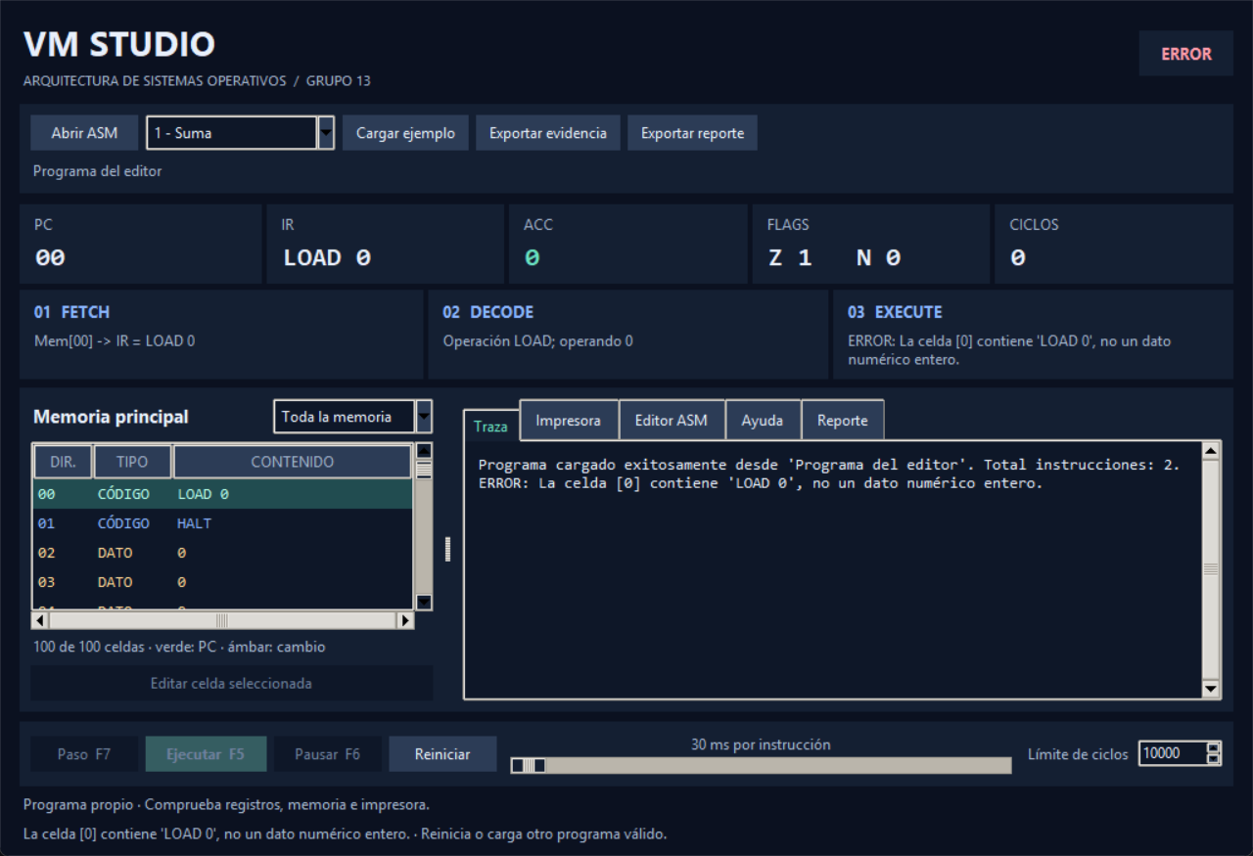
Manejo de errores
Durante la carga
MULT 10
Carga rechazada.
Se conserva lo anterior.
Durante la ejecución
LOAD 0 lee código
como un número.
ERROR · PC = 0
GRUPO 13 · ARQUITECTURA DE SISTEMAS OPERATIVOS
12
Notes:
Integrante 3.
Tiempo aproximado: 1 minuto y 15 segundos.
“Distinguimos errores de carga y errores de ejecución. Una instrucción desconocida, una dirección fuera del rango o un programa sin HALT se rechazan al cargar. Una carga inválida conserva el programa anterior. Un error de ejecución ocurre cuando un programa válido intenta una operación incompatible, como leer una instrucción como si fuera un dato. En ese caso se conserva el PC fallido, se registra la causa y se exige reiniciar o cargar otro programa.”
“Por ejemplo, MULT diez es una instrucción inexistente. En cambio, LOAD cero seguido de HALT tiene sintaxis válida, pero falla al ejecutar porque la celda cero contiene el propio código. La aplicación informa ERROR, no una finalización correcta.”
Si hay tiempo, mostrar el error controlado en la GUI durante 20 segundos. No escribir programas nuevos largos frente al público.
Fuentes: propuesta del grupo 13, páginas 2 a 9; docs/DOCUMENTO_TECNICO_GRUPO13.md; src/vm_studio/motor.py; docs/evidencias/resumen.json (2026-10-27T05:59:16-06:00). Capturas: implementación real de VM Studio. Ilustración conceptual de portada: generada con IA; no representa hardware del proyecto.

Slide 13
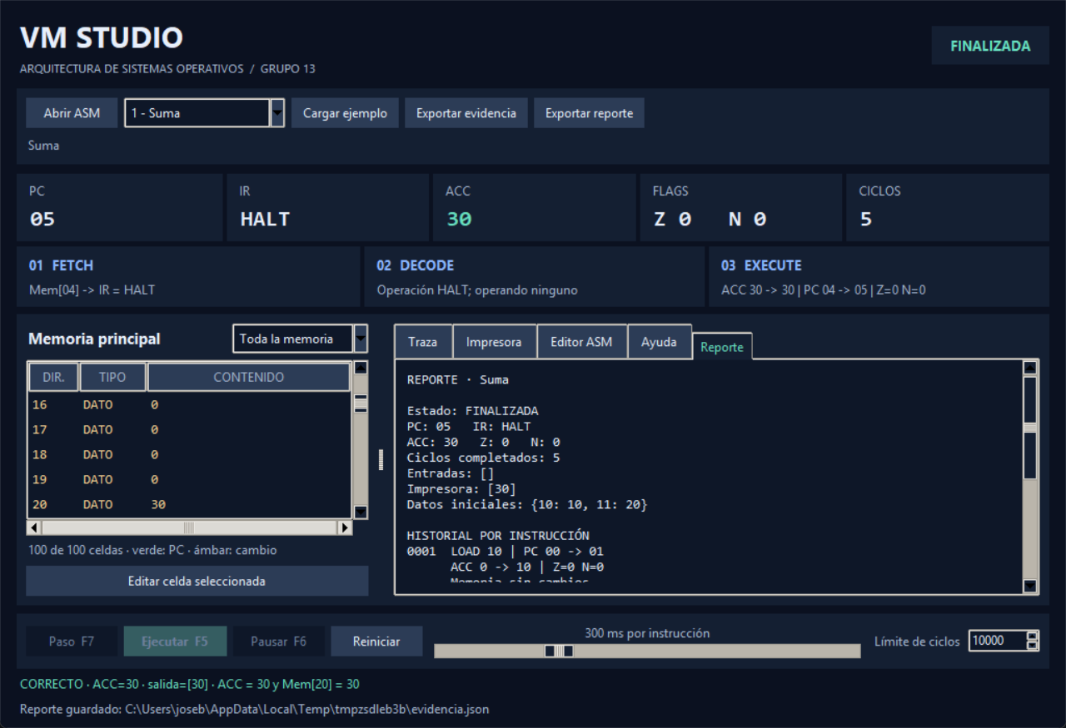
Reportes de ejecución
HTML
Consultar e imprimir
sin conexión
CSV
Revisar registros y
pasos en Excel
JSON
Conservar la evidencia
estructurada completa
GRUPO 13 · ARQUITECTURA DE SISTEMAS OPERATIVOS
13
Notes:
Integrante 3.
Tiempo aproximado: 1 minuto y 15 segundos.
“Los reportes conservan los resultados de la ejecución actual. El formato HTML se puede abrir sin Internet y preparar para impresión. CSV permite revisar los pasos en Excel. JSON conserva la evidencia estructurada, incluyendo programa, datos iniciales, entradas, registros, memoria, salida y fases. La evidencia también puede registrar una ejecución pausada o con error; no debe presentarse como aprobada simplemente porque fue exportada.”
“Para reproducir una prueba es importante conocer tanto el programa como sus condiciones iniciales. Un número final sin esas condiciones no explica el comportamiento de la máquina.”
Fuentes: propuesta del grupo 13, páginas 2 a 9; docs/DOCUMENTO_TECNICO_GRUPO13.md; src/vm_studio/motor.py; docs/evidencias/resumen.json (2026-10-27T05:59:16-06:00). Capturas: implementación real de VM Studio. Ilustración conceptual de portada: generada con IA; no representa hardware del proyecto.

Slide 14
Pruebas y resultados
Caso | Esperado y obtenido | Estado
Suma | ACC = 30; Mem[20] = 30 | Correcto
Resta | ACC = 20; Mem[20] = 20 | Correcto
Almacenamiento | Mem[20] = 30 | Correcto
Condicional | Salida = 111 | Correcto
Bucle | ACC = 6; Mem[53] = 6 | Correcto
Entrada y salida | Entrada 7 → salida 7 | Correcto
39 pruebas automatizadas correctas · 9 errores de carga comprobados · GUI verificada
GRUPO 13 · ARQUITECTURA DE SISTEMAS OPERATIVOS
14
Notes:
Integrante 3.
Tiempo aproximado: 1 minuto y 20 segundos.
“Diseñamos seis programas funcionales: suma, resta, almacenamiento, condicional, bucle y entrada y salida. Los valores esperados son treinta, veinte, treinta, ciento once, seis y siete respectivamente. Además comprobamos errores de carga y regresiones del motor. Las pruebas de interfaz verifican acciones como cargar, ejecutar, pausar, reiniciar y exportar.”
“El resultado que mostramos corresponde a una ejecución real del verificador. Las pruebas aumentan la confianza y permiten detectar cambios que rompan un comportamiento anterior. No demuestran que sea imposible encontrar un fallo en cualquier condición; por eso también ensayamos el recorrido que se utilizará durante la defensa.”
El conteo de regresiones debe leerse del informe generado `docs/EVIDENCIAS_PRUEBAS.md` para evitar memorizar una cifra que cambie después de una actualización.
Fuentes: propuesta del grupo 13, páginas 2 a 9; docs/DOCUMENTO_TECNICO_GRUPO13.md; src/vm_studio/motor.py; docs/evidencias/resumen.json (2026-10-27T05:59:16-06:00). Capturas: implementación real de VM Studio. Ilustración conceptual de portada: generada con IA; no representa hardware del proyecto.

Slide 15
Organización del código
src/vm_studio/
motor.py
interfaz.py
consola.py
reportes.py
Motor: instrucciones y estado
Interfaz: interacción visual
Consola: terminal y archivos
Reportes: exportación de evidencia
examples/ tests/ docs/ output/
GRUPO 13 · ARQUITECTURA DE SISTEMAS OPERATIVOS
15
Notes:
Integrante 3.
Tiempo aproximado: 1 minuto.
“La organización separa responsabilidades. motor.py contiene memoria, instrucciones, registros y ejecución. interfaz.py presenta los controles gráficos. consola.py permite el uso por terminal y la ejecución por archivo. reportes.py transforma el estado en evidencia y escribe los formatos de salida. Los ejemplos y las pruebas están en carpetas distintas del código de la aplicación. La documentación y las diapositivas acompañan la entrega.”
“Esta separación permite cambiar la presentación o añadir un reporte sin duplicar la lógica de las instrucciones. Las interfaces consultan el mismo estado del motor.”
Fuentes: propuesta del grupo 13, páginas 2 a 9; docs/DOCUMENTO_TECNICO_GRUPO13.md; src/vm_studio/motor.py; docs/evidencias/resumen.json (2026-10-27T05:59:16-06:00). Capturas: implementación real de VM Studio. Ilustración conceptual de portada: generada con IA; no representa hardware del proyecto.

Slide 16
Conclusiones y límites
Cada resultado conserva
el recorrido que lo explica.
Memoria y registros observables
Ejecución por pasos y automática
Pruebas reproducibles y reportes
Alcance didáctico: 100 celdas y 10 instrucciones.
No simula concurrencia, interrupciones ni una CPU física.
GRUPO 13 · ARQUITECTURA DE SISTEMAS OPERATIVOS
16
Notes:
Integrante 3.
Tiempo aproximado: 1 minuto y 10 segundos.
“El resultado es una herramienta didáctica que hace visible el ciclo de ejecución y permite contrastar los cambios con programas pequeños. La suma demuestra la relación entre instrucciones, registros y memoria; los saltos demuestran el control del flujo; las evidencias conservan el resultado de cada prueba. El modelo tiene límites deliberados: cien celdas, diez instrucciones y una ejecución secuencial. No representa un sistema operativo completo ni simula concurrencia, interrupciones o una CPU física.”
“Como ampliaciones futuras podrían incorporarse etiquetas simbólicas o nuevas instrucciones, acompañadas de documentación y pruebas. Con esto concluimos la demostración y quedamos atentos a sus preguntas.”
Fuentes: propuesta del grupo 13, páginas 2 a 9; docs/DOCUMENTO_TECNICO_GRUPO13.md; src/vm_studio/motor.py; docs/evidencias/resumen.json (2026-10-27T05:59:16-06:00). Capturas: implementación real de VM Studio. Ilustración conceptual de portada: generada con IA; no representa hardware del proyecto.

